Slide 1









UBND QUẬN LONG BIÊN
TRƯỜNG MẦM NON THẠCH CẦU
LĨNH VỰC PHÁT TRIỂN NGÔN NGỮ
Thơ : Nghe lời cô giáo
Giáo viên: Nguyễn Thị Kim Chi

Slide 2


Nghe lời cô giáo
Bé mới được đi học
Khi về hát rất ngoan
Rửa tay trước khi ăn
“Cô giáo con bảo thế”
Ăn thì mời cha mẹ
Nhường em bé phần hơn
Không để vãi rơi cơm
“Cô giáo con bảo thế”
“Cô giáo con bảo thế”
Việc tốt đều nhắc lời
Thế là, bé yêu ơi
Nhớ lời cô giáo đấy.
Nguyễn Văn Chương

Slide 3
Cô vừa đọc cho các con nghe bài thơ gì?
Do nhà thơ nào sáng tác nhỉ?
Bài thơ :Nghe lời cô giáo
Sáng tác :Nguyễn Văn Chương

Slide 4
Nghe lời cô giáo
Bé mới được đi học
Khi về hát rất ngoan
Rửa tay trước khi ăn
“Cô giáo con bảo thế”
Ăn thì mời cha mẹ
Nhường em bé phần hơn
Không để vãi rơi cơm
“Cô giáo con bảo thế”
“Cô giáo con bảo thế”
Việc tốt đều nhắc lời
Thế là, bé yêu ơi
Nhớ lời cô giáo đấy.
Nguyễn Văn Chương

Slide 5


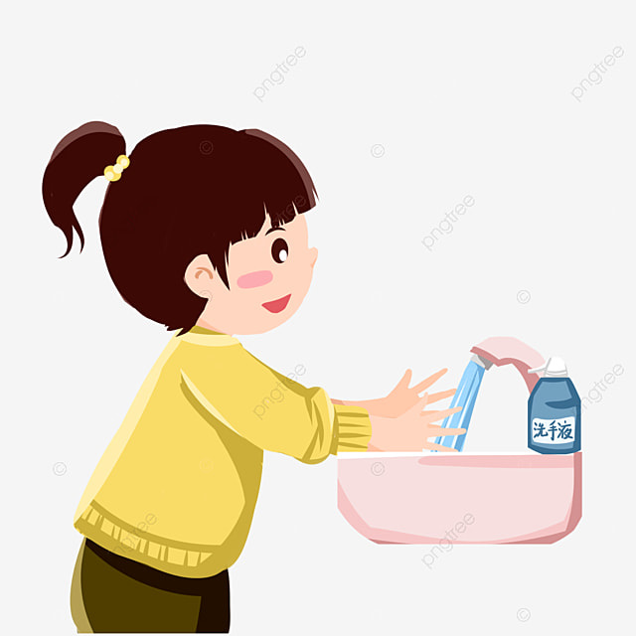
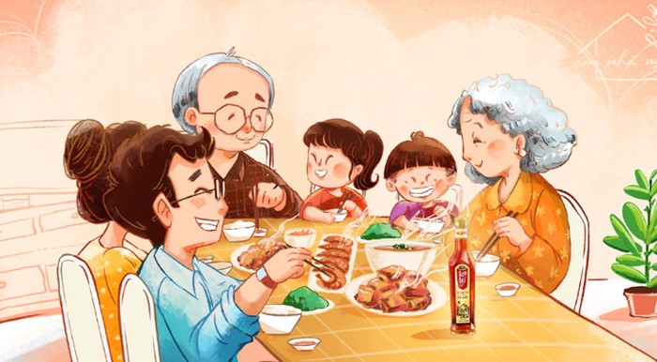
Bạn nhỏ trong bài thơ được cô giáo dạy những gì?
Dạy hát
Nhường em bé
Rửa tay
Mời cha mẹ ăn cơm

Slide 6

Đi học, ai đã dạy bạn nhỏ những điều hay lẽ phải nhỉ?
Cô giáo

Slide 7
Khi nghe lời cô giáo bạn nhỏ sẽ trở thành người như thế nào nhỉ?
A: Bé ngoan
B: Bé chưa ngoan

Slide 8
Trẻ đọc thơ

Slide 9
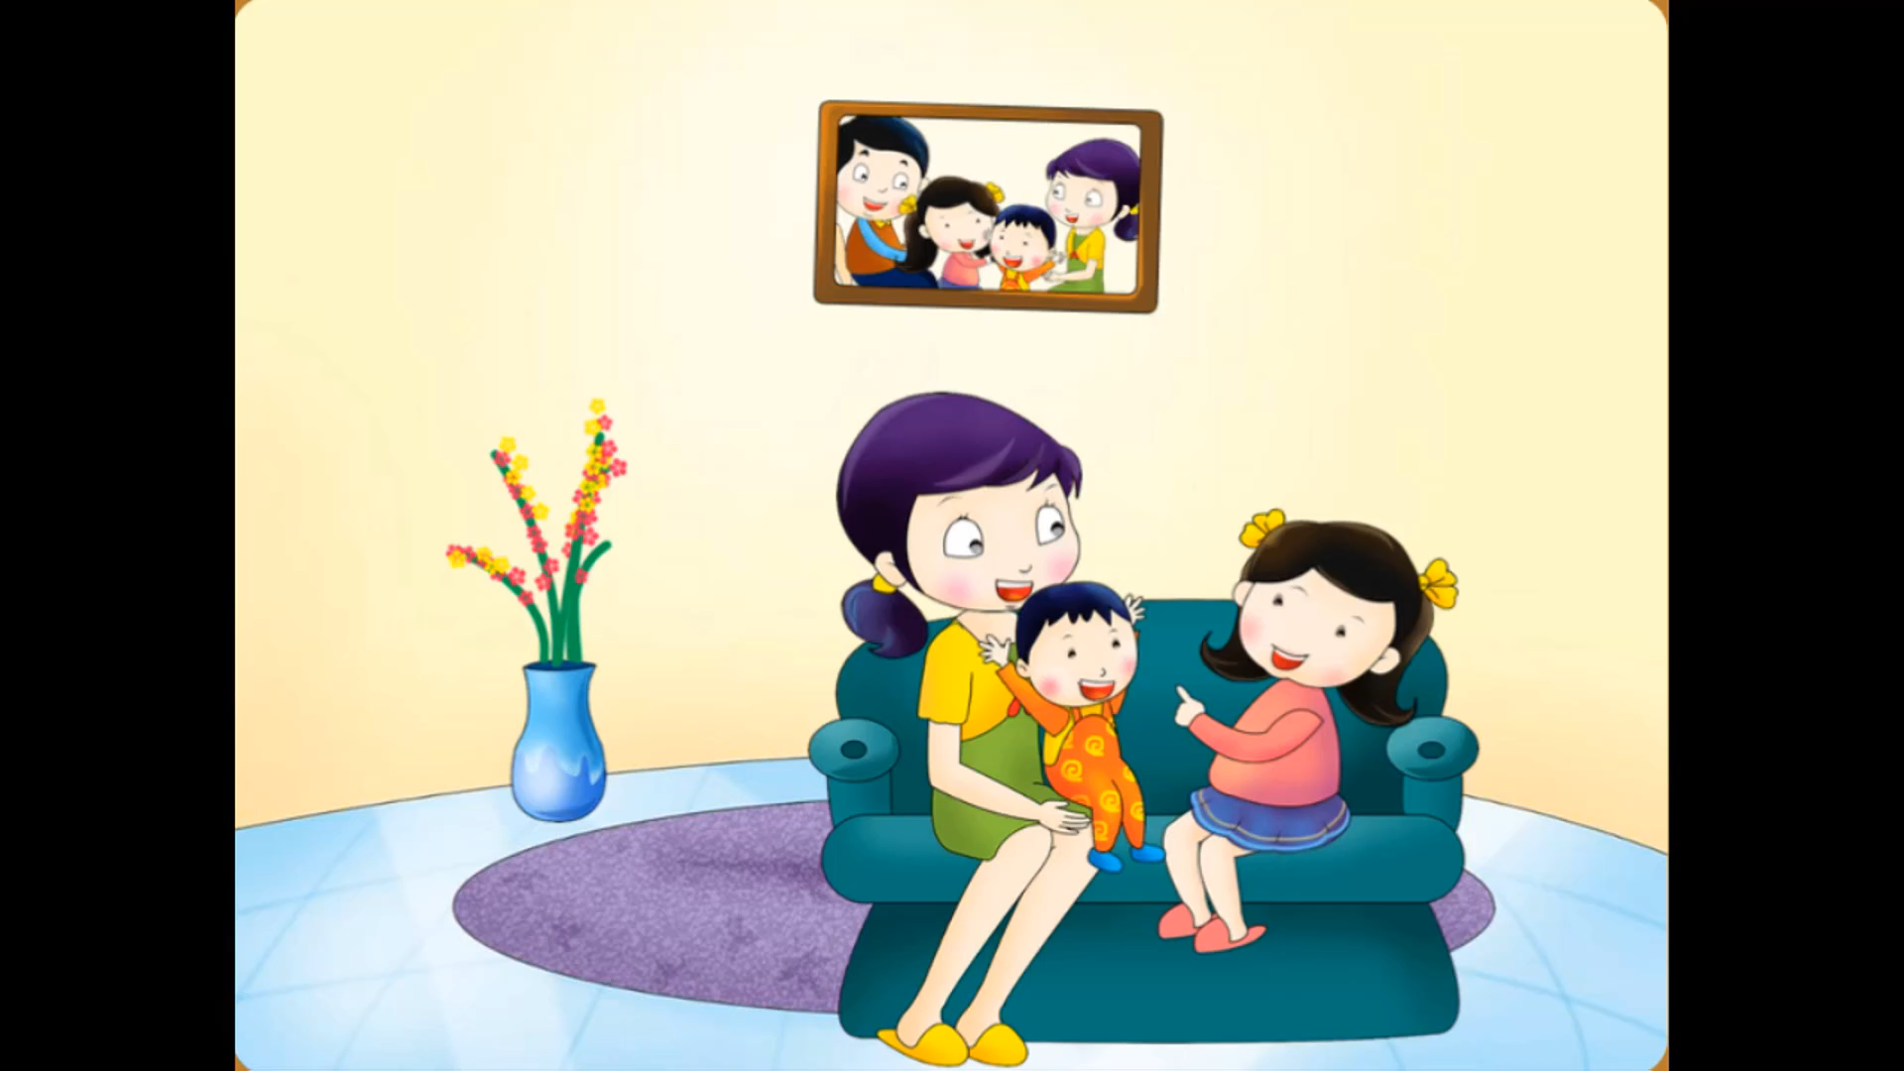
Nguồn youtube
https://www.youtube.com/watch?v=ePHfWmC2Umg

Slide 10

Hẹn gặp lại các con vào buổi học tiếp theo

